Slide 1
Verteilte Dateisysteme
Mykhaylo Kabalkin

Slide 2
Übersicht
Einleitung
  Was ist ein Dateisystem?
  Was ist ein verteiltes Dateisystem?
Einige bekannte Systeme
  Network File System
  Andrew File System
  BitTorrent
  Google FS
  Lustre FS
Einordnung ins Project
Quellen

Slide 3
Übersicht
Einleitung
  Was ist ein Dateisystem?
  Was ist ein verteiltes Dateisystem?
Einige bekannte Systeme
  Network File System
  Andrew File System
  BitTorrent
  Google FS
  Lustre FS
Einordnung ins Project
Quellen

Slide 4
Was ist ein Dateisystem?
Ein Dateisystem (File System): Ordnungs- und Zugriffssystem für Daten, die auf einem Datenträger gespeichert sind
Bestandteil eines Betriebssystems
  Betriebssystem ist ebenfalls in einem Dateisystem gespeichert

Slide 5
Was ist ein Dateisystem?
Linux/Unix
  Ext3 : third extended file system
  Ext4 : fourth extended file system (Oktober 2006), seit Version 2.6.19 offizieller Bestandteil des Linux-Kernels
  NFS : Network File System von Sun Microsystems. Ein „Protokoll“, das den Zugriff auf Dateien über ein Netzwerk ermöglicht
  Berkeley Fast File System wird in verschiedenen BSD-Derivaten (FreeBSD, NetBSD und OpenBSD) sowie in Solaris und NextStep verwendet

Slide 6
Was ist ein Dateisystem?
Microsoft
  File Allocation Table (FAT12, FAT16 und FAT 32)
  Virtual FAT (VFAT), Unterstützung von längeren Dateinamen
  New Technology File System (NTFS) z.Z. NTFS 3.1
  WinFS

Slide 7
Was ist ein Dateisystem?
Apple/Macintosh
  Apple DOS – erste Apple Dateisystem
  Hierarchical File System (HFS), mit Mac OS entwickelt

Slide 8
Was ist ein verteiltes Dateisystem?
Eine ähnliche Aufgabe wie normale Dateisysteme in konventionellen Betriebssystemen
Zugriff auf Dateien in anderen, entfernten Rechnern
Wird zur Realisierung von anderen Diensten benutzt, z.B.
  Persistentes Speichern für Transaktionssysteme
  Namensserver, Authentication-Server usw.
“A distributed file system enables programs to store and access remote files exactly as they do on local ones, allowing users to access files from any computer on the intranet.”
Bina Ramamurthy

Slide 9
Was ist ein verteiltes Dateisystem?
Access Transparency (dispersion of users)
  Jeder Benutzer kann von jedem beliebigen Host auf Dateien zugreifen
Concurrency Transparency (multiplicity of users)
  Mehrere Benutzer können gleichzeitig auf dieselben Dateien zugreifen
Location Transparency und Location Independence (dispersion of files)
  Dateien eines Benutzers können auf verschiedenen Hosts sein
Replikation Transparency (multiplicity of files)
  Dieselben Dateien können im System mehrfach repliziert vorliegen

Slide 10
Was ist ein verteiltes Dateisystem?
Migration Transparency
  Wird eine Datei im System verlagert, so soll das den Zugriff nicht beeinträchtigen
Failure Transparency
  Das Dateisystem muss korrekt arbeiten trotz des möglichen Ausfalls von Servern oder des Verlustes von Nachrichten
Performance Transparency
  Trotz variierender Lasten am File-Server muss der Client mit genügender Geschwindigkeit arbeiten
Skalierbarkeit
Hardware Heterogenität

Slide 11
Übersicht
Einleitung
  Was ist ein Dateisystem?
  Was ist ein verteiltes Dateisystem?
Einige bekannte Systeme
  Network File System
  Andrew File System
  BitTorrent
  Google FS
  Lustre FS
Einordnung ins Project
Quellen

Slide 12
Network File System
Bereits 1985 von Sun als erstes verteiltes Dateisystem eingeführt
Seit 1989 steht die Spezifikation auch anderen Herstellern zur Verfügung
Hauptziel – einen transparenten Zugriff auf Dateien in lokal verteilten Systemen zu gewährleisten
NFS Version 4 Protocol Specification RFC 3530
Auf jedem Rechner sowohl die Client- als auch die Server-Komponenten installiert (bei großen Installationen – einige Rechner als Server konfiguriert)

Slide 13
Network File System
Client-Server Architektur
Server
  Kann Verzeichnisse exportieren/freigeben
  Verwaltet Zugriffsrechte
  Zustandslos
Client
  Kann Verzeichnisse vom Server importieren (mounten)
  Diese erscheinen dann wie lokale Verzeichnisse und können so genutzt werden
  Die Dateien verbleiben bei Zugriff auf dem Server, wo auch die Operationen ausgeführt werden

Slide 14
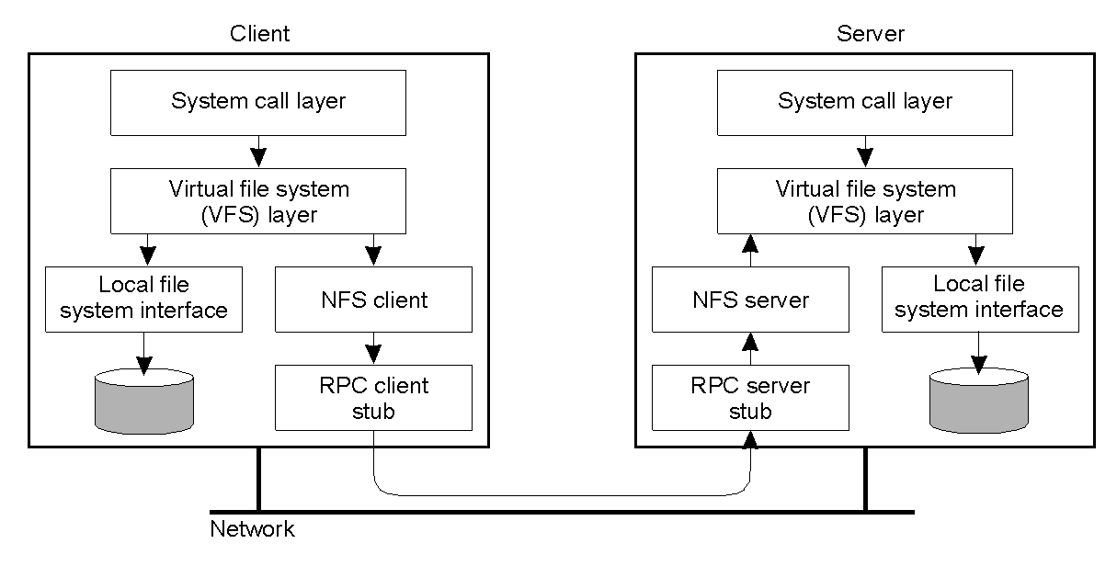
Network File System
NFS funktioniert über RPC (Remote Procedure Call)
The basic NFS architecture for UNIX systems

Slide 15
Network File System
Keinen durch NFS erzwungenen netzwerkweiten eindeutigen Namen (Ortstransparenz nur durch zusätzliche Maßnahmen erreichbar)
Kein dynamisches Migrations-Konzept
NFS kann keine Konsistenz garantieren (z.B. neue Dateien können 30 sek. existieren, ohne dass andere Clients dies erfahren)
Kein Replikationsmanagement
Skalierbarkeit ist limitiert (Caching-Verfahren wurde nur für kleine lokale Netze entworfen)

Slide 16
Andrew File System
Seit 1983 im Rahmen von Andrew Projekt an der Carnegie Mellon University, Pittsburgh, PA in Kooperation mit IBM (weiter-) entwickelt
OpenAFS 1.5.13 vom 28.12.2006 www.openafs.org
NFS war nicht ausreichend
Hauptziel – Skalierbarkeit
  Z.B. für 10.000 Rechner auf dem CMU Campus

Slide 17
Andrew File System
Besitzt eine Ansammlung „vertrauenswürdiger“ Server; alle anderen gelten als unsicher
Server sind zustandsbehaftet
  Z.B. werden Clients vom Server benachrichtigt, wenn sich Dateien, auf die sie gerade zugreifen, geändert haben
Jeder Server kennt eine komplette Liste von (Haupt-) Verzeichnissen und deren Fundorten

Slide 18
Andrew File System
Besonderheit ist die Caching-Methode
  Es werden immer ganze Dateien auf die Client-Seite kopiert und dort im lokalen Dateisystem gecached
  Erst wenn die Datei geschlossen wird, erfolgt die Aktualisierung der Server-Seite
  Die Datei bleibt weiterhin auf der Client-Seite im Working-Set, bis wieder auf diese zugegriffen wird oder sie aus dem Working-Set verdrängt wird

Slide 19
Andrew File System
The dice project, University of Edinburgh „A Comparison Between AFS and NFSv4“
OpenAFS wird in mehreren Institutionen eingesetzt
  Duce University Office of Information Technology, North Carolina, USA
  Kungliga Tekniska Högskolan Elektro Department, Institut of Technology, Stockholm, Schweden
  New Jersey Institute of Technology University Information Systems
  Dr. Wilhelm Andre Gymnasium, Chemnitz, Deutschland

Slide 20
BitTorrent
Von Bram Cohen entwickeltes File-Sharing Protokoll
Geeignet für die Verteilung großer Dateien
Skaliert gut
Referenzimplementierung von B. Cohen in Python
Red Hat, Ubuntu, FreeBSD Distribution Verteilung

Slide 21
BitTorrent
Peers (Client)
  Seed
    Besitzt vollständige Datei und stellt sie zum Download bereit
    Entweder der ursprüngliche Anbieter oder der, der nach dem kompletten Download einer Datei diese weiter zum Download zur Verfügung stellt
  Leecher
    Besitzt noch keine komplette Datei

Slide 22
BitTorrent
Zentraler Tracker
  Verwaltet Informationen zu einer oder mehreren Dateien
  Gibt den Clients bekannt, wer noch die Datei herunterlädt oder verteilt
  Sobald ein Client ein Segment (chunk) der Datei erhalten und die Prüfsumme verifiziert hat, meldet er dies dem Tracker und kann dieses Dateistück schon an andere Clients weitergeben
Torrent-Datei - .torrent
  Enthält alle wichtige Meta-Informationen (die Adresse des Trackers, Dateiname, Größe und Prüfsumme der herunterzuladenden Datei)

Slide 23
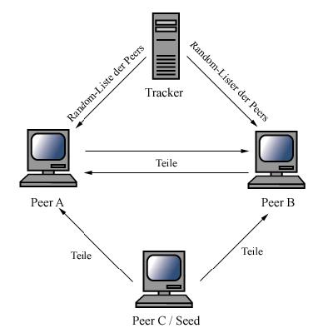
BitTorrent
BitTorrent Architektur

Slide 24
BitTorrent
„Trackerlose“ Systeme
  Trackerfunktion wird von den Clients mit übernommen.
  Dadurch wird fehlende Ausfallsicherheit des Trackers vermieden
  Tracker kann dezentral als Distributed Hash Table auf den Clients (im Netz) selbst abgelegt und verwaltet werden.
  Distributed Hash Table kann den Tracker vollständig ersetzen.

Slide 25
Google File System
Von Google Labs entworfen, um die schnell wachsenden Anfragen von Google‘s Datenverarbeitungsprozessen zu verbessern
Cluster-Filesystem mit folgenden Zielen
  Hohe Performanz
  Skalierbarkeit
  Zuverlässigkeit
  Verfügbarkeit
Fehler-Toleranz und Auto-Recovery Integration
Dateigröße ab 100 MB

Slide 26
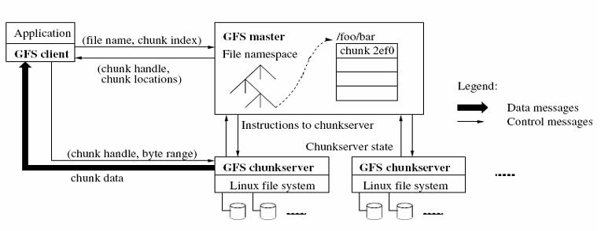
Google File System
[GFS Architecture]
Ein GFS Master
Mehrere GFS Chunkserver
Mehrere GFS Clients

Slide 27
Google File System
GFS Master
  Verwaltet Metadaten (Datei- und Chunk-Namensräume, Zugriffsrechte sowie das Mapping von Dateien nach Chunks und die Position jeder Chunkkopie)
  Koordiniert systemweite Aktivitäten
GFS Chunkserver
  Führt Operationen auf den Chunks aus
  Chunks werden auf anderen Chunkservern repliziert
Chunks fester Größe (64MB)
  Identifizierung durch unveränderlichen, globalen und einzigartigen 64 bit chunk handle. Handle wird vom GFS Master zugewiesen

Slide 28
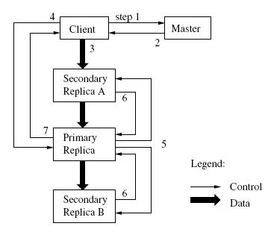
Google File System
Schreiboperation
  Client stellt eine Anfrage an den Master
  Master gibt den Ort der primären und sekundären Kopie zurück
  Der Client übermittelt die Daten an alle Kopien
  Der Client sendet einen Schreibbefehl an die primäre Kopie. Der Schreibbefehl identifiziert die vorher gesendeten Daten und wird mit einer eindeutigen seriellen Nummer durch die primäre Kopie versehen

Slide 29
Google File System
Schreiboperation
  Die primäre Kopie sendet den Schreibbefehl an alle sekundären Kopien weiter, so dass alle Kopien dieselben Mutationen mit denselben eindeutigen Nummern halten
  Die sekundären Kopien geben die Bestätigung der erfolgreichen Ausführung an die primäre Kopie zurück
  Die primäre Kopie antwortet dem Client mit dem Erfolg des Schreibbefehls oder eventuell aufgetretener Fehler. Im Falle von Fehlern wird der Client die Schritte 3 bis 7 wiederholen, bis der Schreibbefehl erfolgreich ausgeführt wurde. Gegebenenfalls muss der ganze Schreibbefehl neu ausgeführt werden

Slide 30
Google File System
Zuverlässigkeit und Verfügbarkeit auf Software-Ebene
  Replikationen
  Fast Recovery
Hohe Performanz bei Operationen
  Minimale Involvierung des Masters
  Trennung von Daten- und Kontrollfluss
Datenkonsistenz
  Atomare Operation „Record Append“

Slide 31
Lustre File System
Skalierbares, sicheres, robustes, ausfallsicheres Cluster Datei System von Cluster File System Inc. http://www.clusterfs.com/
Besteht aus drei Hauptsystemen
  Meta Data Server (MDS)
  Object Storage Server (OSS)
  Lustre Clients
    Interaktion mit OSSs für Daten I/O
    Interaktion mit MDS für die Metadaten
Trennung von Metadaten und echten Daten

Slide 32
Lustre File System
A Lustre Cluster

Slide 33
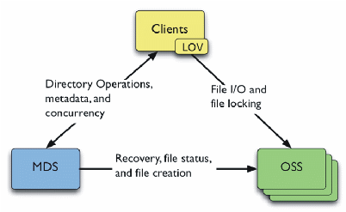
Lustre File System
Interaktion zwischen Systemen
Auch wenn Client, OSS und MDS Systeme getrennt sind, sieht Lustre wie ein Cluster Dateisystem mit einem Dateimanager aus

Slide 34
Lustre File System
Meta Data Server
  Bietet Back-End Speicher für Metadaten Service
  Speichert Referenz zu echten Daten
  Aktualisiert diesen Service bei jeder Transaktion über Netzwerkschnittstelle
  Benutzt ein Journaling-Dateisystem
  Das Lustre Dateisystem beinhaltet geclusterte Metadaten. Die Bearbeitung von Metadaten wird mit Hilfe von Lastverteilung durchgeführt, im Ergebnis ist der gleichzeitige Zugriff auf Metadaten sehr komplex

Slide 35
Lustre File System
Object Storage Server
  Kann mehrere Netzwerkschnittstellen und normalerweise eine oder mehrere Festplatten haben
  Bietet File Input/Output Service
  Speichert echte Daten

Slide 36
Übersicht
Einleitung
  Was ist ein Dateisystem?
  Was ist ein verteiltes Dateisystem?
Einige bekannte Systeme
  Network File System
  Andrew File System
  BitTorrent
  Google FS
  Lustre FS
Einordnung ins Project
Quellen

Slide 37
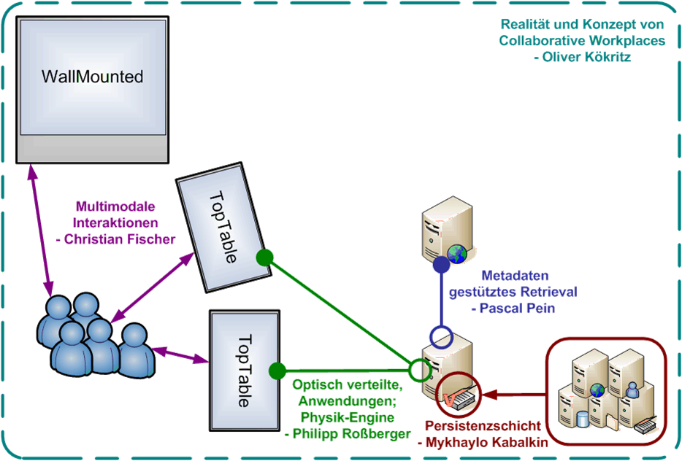
Einordnung ins Projekt

Slide 38
Übersicht
Einleitung
  Was ist ein Dateisystem?
  Was ist ein verteiltes Dateisystem?
Einige bekannte Systeme
  Network File System
  Andrew File System
  BitTorrent
  Google FS
  Lustre FS
Einordnung ins Project
Quellen

Slide 39
Quellen
Distributed File System, State University of New York at Buffalo, Dr. Bina Ramamburthy
http://www.cse.buffalo.edu/gridforce/fall2004/DistributedFileSystemSept29.pdf
Network File System (NFS) version 4 Protocol, RFC 3530 http://tools.ietf.org/html/rfc3530
An AFS-based mass storage system at the Pittsburgh Supercomputing Center, D. Nydick,
K. Benninger, B. Bosley, J. Ellis, J. Goldick, C. Kirby, M. Levine, C. Maher, M. Mathis
http://ieeexplore.ieee.org/xpls/abs_all.jsp?arnumber=160222
NFSv4 Protokoll http://www.nfsv4.org/
OpenAFS http://www.openafs.org/
The dice project, University of Edinburgh „A Comparison Between AFS and NFSv4“
http://www.dice.inf.ed.ac.uk/groups/services/file_service/docs/newfs-choice.html
Incentives Build Robustness in BitTorrent, Bram Cohen
http://www.bittorrent.com/bittorrentecon.pdf

Slide 40
Quellen
Robust and Efficient Data Management for a Distributed Hash Table, Josh Cates
http://pdos.csail.mit.edu/papers/chord:cates-meng.pdf
The Google File System, Sanjay Ghemawat, Howard Gobioff, and Shun-Tak Leung
http://labs.google.com/papers/gfs-sosp2003.pdf
Bigtable: A Distributed Storage System for Structured Data, Fay Chang, Jeffrey Dean, Sanjay Ghemawat,
Wilson C. Hsieh, Deborah A. Wallach, Mike Burrows, Tushar Chandra, Andrew Fikes, Robert E. Gruber
http://labs.google.com/papers/bigtable-osdi06.pdf
Cluster File System Inc., Lustre Manual, Version 1.4.7.1-man-v36
https://mail.clusterfs.com/wikis/lustre/LustreDocumentation?action=AttachFile&do=get&ta
rget=LustreManual36.pdf
Cluster File System Inc., Lustre: A Scalable, High-Performance File System
http://www.lustre.org/docs/whitepaper.pdf

Slide 41
Vielen Dank!

Slide 43
Diskussion

